Slide 1
新员工上岗答辩
姓 名：耿庆明 04271
思想导师：秦大兴 00337
直接主管：秦大兴 00337
日期： 2017-11-24
密级：对内公开
Notes:
PPT模板-封面

Slide 2
个人情况简介
姓名：耿庆明
工号：04271
入职时间：2017-08-28
部门：硬件部
项目组：通用驱动开发
思想导师：秦大兴
直接主管：秦大兴
最高学历：本科
专业：物理学
毕业院校：济南大学
毕业时间：2015-06
入职前研发项目经历： 嵌入式硬件开发
Notes:
封面指导规范，不是PPT模板

Slide 3
学习内容
C&C++编程规范考试，成绩：91
信息安全知识考试，成绩：96
研发基础知识考试，成绩：97
新员工文化培训，成绩：(培训期)
Notes:
目录指导规范，不是PPT模板

Slide 4
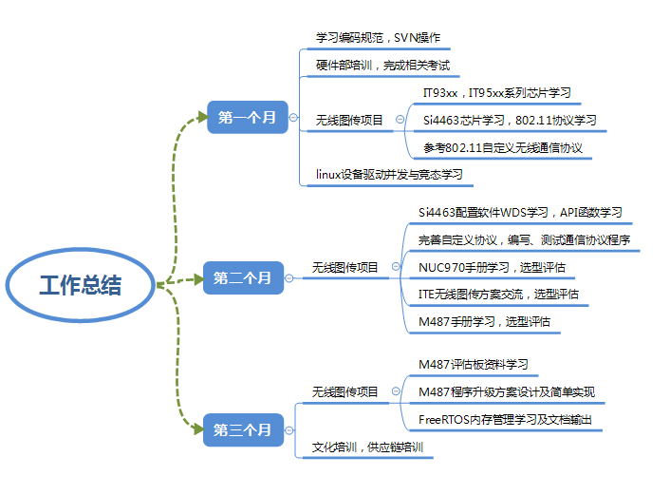
主要工作内容
Notes:
目录指导规范，不是PPT模板

Slide 5
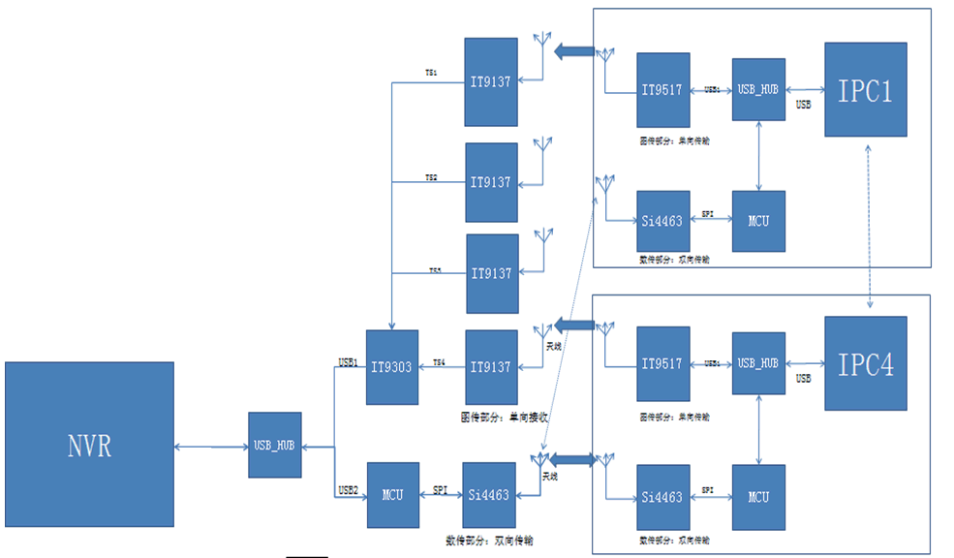
工作任务——图传项目MCU选型
选型背景：图传项目中需要实现2~3km的无线图像传输，图像传输采用ITE公司的无线收发芯片，但需要进行信道配置，故需要一个公共通信链路进行通信协商信道。
MCU
MCU
以其中一个方案为例，如图。IPC端的发射芯片与NVR端接收芯片需要工作在同一信道，而这个协商过程则通过Si4463无线芯片进行通信协商，Si4463需要MCU进行控制，并且MCU需要与NVR或者IPC进行通信。在不同的图传方案中，对MCU也具有不同的要求。
Notes:
PPT模板图表版式一

Slide 6
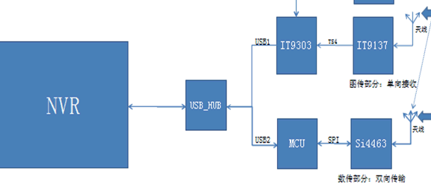
1.1 选型方案一
选型背景：方案一中，MCU主要工作为通过USB接口与NVR或者IPC进行通信，将NVR或者IPC的数据通过Si4463无线收发。
处理性能方面
MCU处理内容较少，主要处理内容仅为USB数据和Si4463数据，数据量较小
软件工作方面
自定义无线通信协议，作为数传链路协议，还需实现MCU与NVR或者IPC之间通信协议
MCU
接口方面
需要使用USB接口及SPI接口，一般处理器中均有SPI接口，主要关注USB接口
系统方面
接口简单，数据量小，无需采用操作系统或者采用简单的RTOS
此方案中选用新唐科技的M451系列，一款ARM CM4控制器，具有USB接口，SPI接口；官方具有移植的USB库，可实现USB通信。主频72MHz，256K FLASH，32K RAM。
Si4463方面，Si4463评估板采用的一颗8051单片机，24MHz主频，16K FLASH，1.5K RAM，M451系列性能完全满足。
Notes:
PPT模板图表版式一

Slide 7
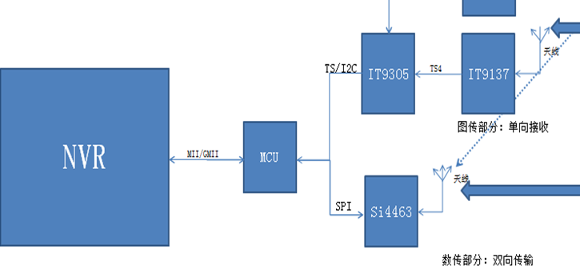
1.2 选型方案二
选型背景：方案二中，IT93xx系列视频数据需要经过MCU处理后再通过MII接口发送给NVR，并且需要通过SPI接口与Si4463通信。
处理性能方面
IT93xx系列传输视频数据，数据量大，并且需要经过MCU进行拆包后再打包为网络数据，数据量大
软件工作方面
MCU主要进行无线数据打包和再封包为网络数据，与ITE技术支持交流或者该部分工作量较大
MCU
接口方面
与NVR通信采用网络接口，IT93xx系列采用USB接口和I2C接口，Si4463通信采用SPI接口
系统方面
数据处理量大，并且IT93xx系列提供linux驱动，如果采用其他系统移植工作量大，还需要网络通信，应该采用linux系统
此方案中备选型号为新唐NUC970系列，具有网络接口，USB2.0，I2C、SPI等接口，并且具有移植的linux系统，完善的BSP包，主频300MHz，内存最大128MB
因为需要处理USB数据拆包和再封为网络包等工作，对处理能力要求较高。在与ITE技术支持人员交流中了解，之前他们实现的简单的单路数据转换采用了较NUC970性能更强的MCU。四路的处理工作量为四倍，推荐选用一颗400—800MHz的MCU，考虑到还应有一定余量，NUC970不满足需求
Notes:
PPT模板图表版式一

Slide 8
1.3 选型方案三
选型背景：方案三中，MCU不对数据进行转换，仅作为配置信息使用，但是需要与NVR或者IPC通过网络通信，并且通过I2C控制IT9315进行配置，SPI接口控制Si4463
处理性能方面
无需数据转换，仅作为配置链路，与NVR或者IPC通信数据量小，IT9315和Si4463控制程序较简单
MII
IT9315
TS/USB
IT9567
IPC
软件工作方面
MII
MCU通过网络接收NVR或者IPC信息，进行组网相关工作，控制IT9315进行信道获取及配置，工作量较小
MII HUB
I2C
接口方面
MCU
SPI
SI4463
MCU
与NVR或者IPC通信采用网络接口，IT9315通信I2C接口，Si4463需要SPI接口
MII
系统方面
数据量较小，但是需要网络通信，可以采用较简单的RTOS
此方案中选型新唐科技M487系列，具有网络接口，I2C、SPI接口，接口形式满足；处理能力方面，采用ARM CM4内核，主频192MHz，官方具有移植的LWIP网络协议和FreeRTOS系统，可以实现网络通信功能。
IT9315配置和Si4463控制数据量小，M487可以满足
Notes:
PPT模板图表版式一

Slide 9
1.4 选型总结
随着方案的不断讨论、修改，选型也不断改动、遇到不同的问题。在选型过程中，因为所要实现的功能、数据处理量、对外接口等的不同，所要关注的点也不同。
在图传项目中关于MCU的选型，主要关注于处理器性能，接口形式等方面。
在图传项目中关于MCU的选型，主要关注于处理器性能，接口形式等方面。
方案一中，数据量较小，并且主要的无线收发芯片Si4463可以采用性能较低的8051系列单片机实现（官方评估板），故对Si4463的评估工作减少，主要侧重与USB接口方面的数据。选型时可以选择一款成熟的带有USB接口，官方具有USB库移植的MCU。
方案二中，MCU的主要工作在数据处理方面，并且根据ITE人员介绍，数据处理需要消耗大量CPU资源，需要选用性能较强的MCU；并且需要支持网络通信，可以选用支持linux系统的MCU。
方案三中，MCU无需处理大量数据，但需要进行网络通信，数据量小，采用支持网络的MCU。
 | 性能 | 接口 | 系统 | 选型
方案一 | 数据量小，性能要求低 | USB、SPI | 不必要 | M451
方案二 | 数据量大，需拆包打包，性能要求高 | USB(TS)、I2C，SPI、MII | linux | NUC970(不满足)
方案三 | 数据量小，需简单网络通信，性能要求较低 | MII、SPI、I2C | FreeRTOS等小系统 | M487
 | 需结合项目中对数据量、处理速度等的评估进行分析 | 复杂接口形式USB、MII等使用硬件接口，SPI、I2C等可模拟 | 业务量大，需要网络等情况时需要系统
Notes:
PPT模板图表版式一

Slide 10
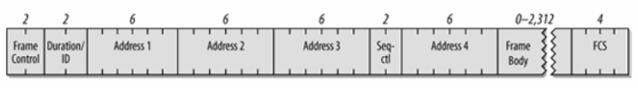
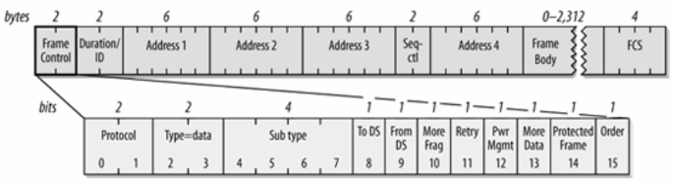
工作任务——数传通信协议
无线图传项目中使用低速率的无线通信芯片Si4463进行配置数据通信，需要自定义通信协议，参考无线802.11通信协议自定义协议。
参考802.11无线通信协议制定数传通信协议
802.11 帧格式
Frame control 位

Slide 11
工作任务——数传通信协议
根据802.11无线通信协议自定义数传通信协议，Si4463通信速率低，半双工，通信协议中区分主机和从机，所有通信由主机发起，从机响应。包含两种帧格式：管理帧、数据帧。管理帧用于进行连接和心跳等；数据帧用于数据通信。所有类型帧长度均为64字节。
帧控制 2字节 | 目的地址 3字节 | 源地址 3字节 | 帧数据长度 1字节 | 帧数据 50字节 | 保留 3字节 | CRC 2字节
自定义通信协议帧格式
协议类型 2bit | 帧类型 2bit | 帧子类型 4bit | 数据方向 2bit | 应答标记 1bit | 应答帧 1bit | 保留 4bit
帧控制格式
组网过程
协议类型：根据协议版本设置。
帧类型：00 管理帧， 01数据帧， 10， 11保留。
帧子类型：根据帧类型不同而不同，详见各帧类型介绍。
数据方向：00发往主机，01发往从机。10，11保留。
应答标记：0不需应答，1需应答。
应答帧：0非应答帧，1应答帧。
保留：始终为0。
目的地址：使用目标设备的MAC地址后3个字节。
源地址：使用目标自身的MAC地址的后3个字节。
帧数据长度：传输的帧数据中的有效长度。
帧数据：自定义。
保留：保留3字节，始终为0。
CRC：两字节CRC。
主机
从机
1
2
1:主机发起请求连接从机
帧类型：管理帧，帧子类型：连接请求，应答标记：需应答
2:从机收到连接请求帧后回复连接确认帧
帧类型：管理帧，帧子类型：连接确认，应答标记：无需应答

Slide 12
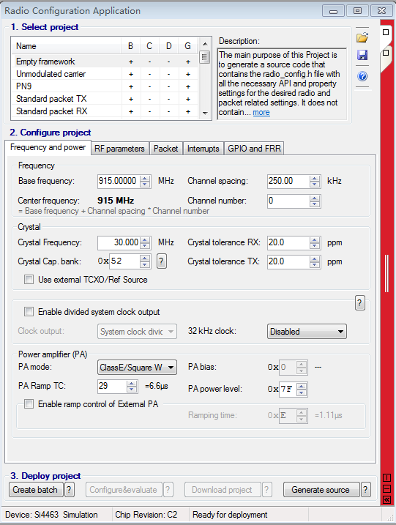
2.1 Si4463特性及配置
数传通信使用Si4463进行通信，Si4463是一款低速率、半双工无线通信芯片，使用WDS软件生成配置文件及API函数库。
Si4463主要特性：
1：工作频率范围：119-1050MHz
2：接收灵敏度：-126dBm
3：发射功率：+20dBm
4：传输速率：100bps-1Mbps
5：时分复用收发器，半双工
6：发送接收64字节FIFO
7：操作接口：SPI
8：WDS生成API函数库
WDS无线配置软件：
1：配置基频及信道间隔
2：配置调制模式、通信速率等
3：打包格式：前导码、同步码、变长数据，
CRC
4：中断配置：接收中断、发送中断等
5：扩展引脚功能配置、快速寄存器用途配置
6：生成Si4463操作API函数库
WDS无线配置软件

Slide 13
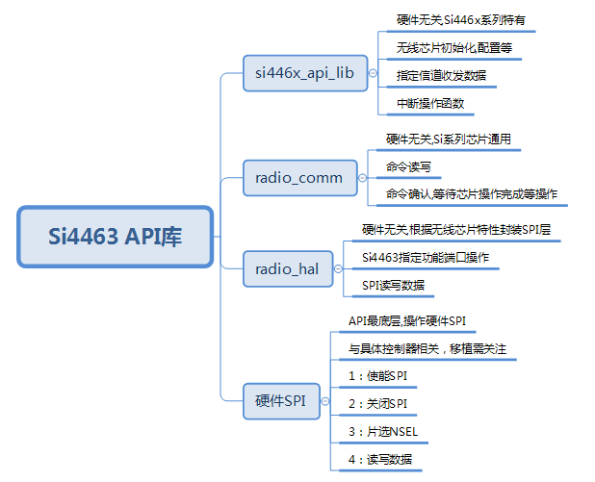
2.2 Si4463 API函数分析
分析Si4463 例程中API函数库结构，API库基于8051单片机，项目中需要进行移植。
移植主要修改硬件SPI层，针对不同处理SPI操作方式不同修改SPI相关函数。

Slide 14
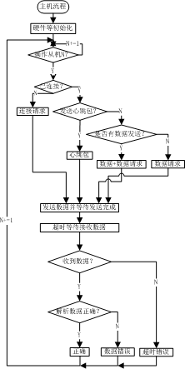
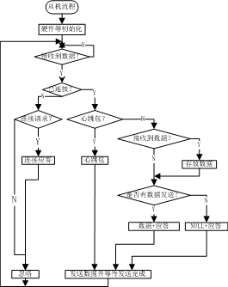
2.3 数传通信协议流程
参考802.11无线通信协议，自定义图传项目中数传通信协议，基于Si4463评估板编写测试通信协议程序。

Slide 15
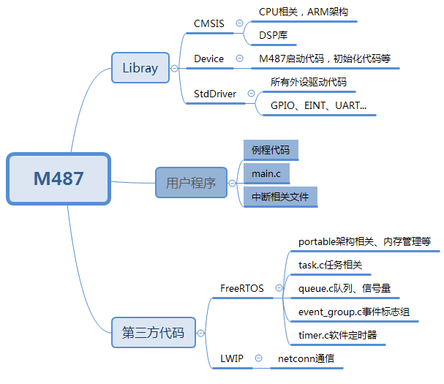
工作任务——M487资料学习
图传项目最终方案中主控MCU选型为M487，用于实现组网等控制信号的无线通信，无线芯片为Si4463。与NVR或者IPC通信采用网络接口，与图传芯片通信采用I2C接口。
1:M487标准外设库框架
2:GPIO、EINT、SPI、UART
3:程序升级，FLASH操作
4:FreeRTOS任务、信号量等

Slide 16
FreeRTOS内存管理
FreeRTOS 内存管理方式
FreeRTOS中在创建任务、信号量等系统对象时，会自动分配内存，FreeRTOS有五种内存分配形式，
需要根据实际项目的需求选择合适的内存分配方式，如果选择的分配方式不适合，则可能导致无法分配内
存，最终导致程序崩溃。
五种内存分配方式
heap1-最简单的，不允许释放内存
heap2-允许内存释放，但不能将相邻的空闲块合并。
heap3-简单地将标准malloc()和free()用于线程安全
heap4-合并相邻的自由块以避免碎片化。包括绝对地址放置选项
heap5-类似heap4，具有跨多个非相邻内存区域跨堆的能力。

Slide 17
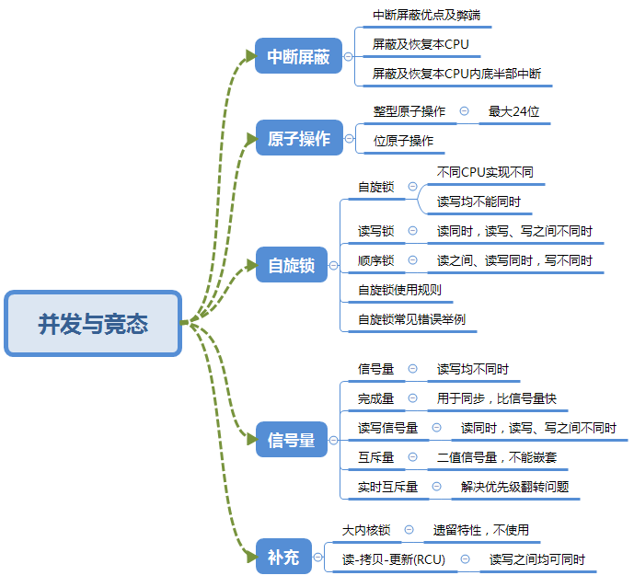

工作任务——linux并发与竞态学习
为在以后工作中能够对linux设备驱动程序相关知识有一定了解，提高驱动开发工作效率，组内组织
linux设备驱动程序相关知识学习并输出学习文档进行组内分享。
Linux 设备驱动中必须要解决的一个问题是多个进程对共享的资源的并发访问，并发的访问会导致竞态。如果驱动程序中未良好的解决并发问题，有可能出现难以调试的BUG。
目前已对并发与竞态相关知识进行全面学习，总结常用示例及常见错误示例，并总结各种方式优缺点，使用情景等

Slide 18
4.1 自旋锁VS信号量
 | 信号量 | 自旋锁
开销成本 | 进程上下文切换时间 | 忙等待获得自旋锁时间
特性 | 1：导致阻塞，产生睡眠 2：进程级的 | 1：忙等待，内核抢占关闭 2：主要用于CPU间同步
应用场合 | 只能运行于进程上下文 | 可运行于中断上下文
其他 | 可以出现在用户进程中 | 只能在内核线程中使用
机制 运行环境 |  |  | 自旋锁 | 信号量
进程上 下文 | 临界资源无调度，无睡眠 | 临界区资源执行时间比较短 | 优先 | 可以使用
 |  | 执行时间大于两倍CPU调度切换时间 | 可以使用 | 优先
 | 临界资源有可能调度或者睡眠 |  | 不能使用 | 只能使用
中断上下文 |  |  | 只能使用 | 不能使用

Slide 19
后续工作及问题
无线项目中后续相关工作：
1：针对无线图传项目无线芯片Si4463功能，学习SPI知识，进行移植、测试
2：完善无线通信协议，添加组网、重传等功能，重点工作
3：网络通信LWIP知识学习使用，重点工作内容
4：FreeRTOS相关内容学习使用，结合LWIP使用
5：程序升级相关工作
后续可能会遇到的一些问题：
1：FreeRTOS内存相关问题，使用不当可能造成内存泄漏，针对之前分析的内存管理进行编程分析
2：使用FreeRTOS可能带来其他BUG，后续项目中逐步学习、理解其任务管理、通信机制
3：程序升级问题，如果需要进行在线升级或者远程升级，还需详细研究M487FLASH及启动方式相关内容
4：IT9315芯片信道获取及配置工作

Slide 20
学习工作中的收获和建议
收获
对项目方案中选型工作有了一定认识，选型注意事项，重点工作等
对无线通信方面有了一定的理解，无线协议，无线相关参数等
对linux设备驱动中并发与竞态知识较大提高
对工作方法有了较大改善，工作中提高工作效率，抓住工作重点
不足
总结输出材料时，应先引入问题再讨论相关知识内容
工作中应积极推动相关工作，抓住核心问题

Slide 21
谢谢

